Slide 1
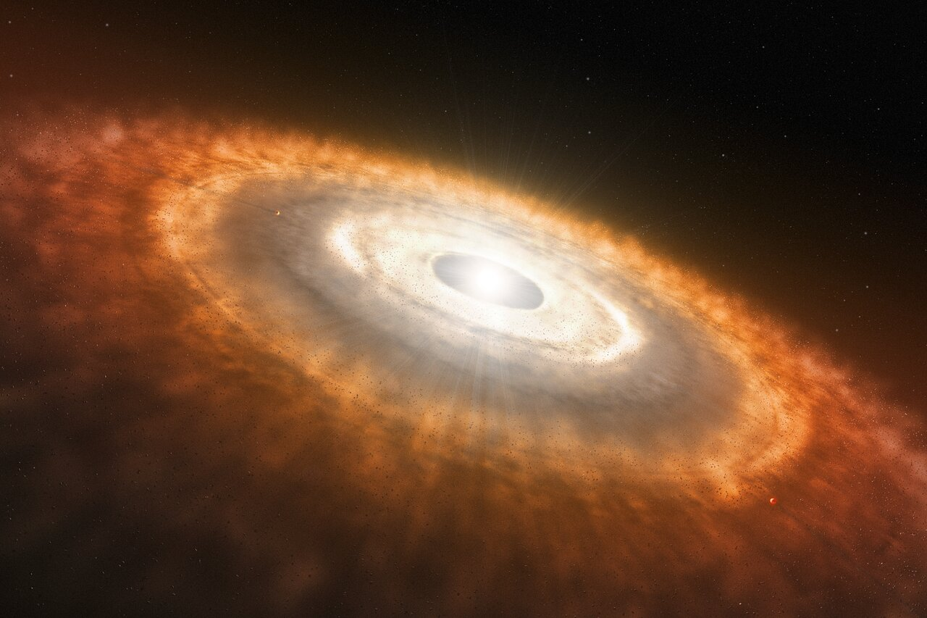
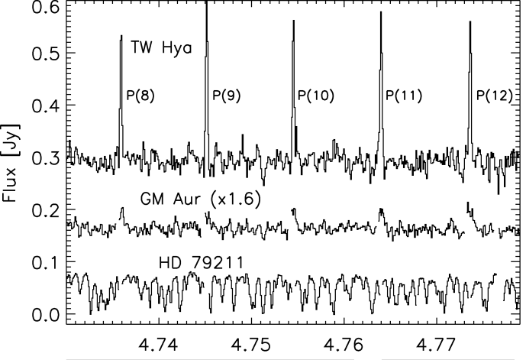
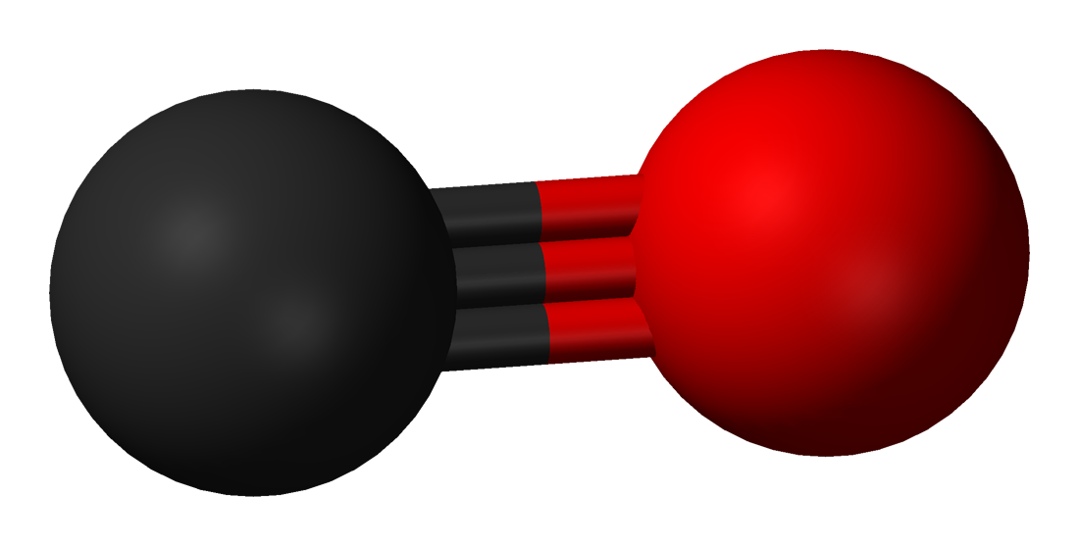
Planetas en Construcción:
Un Viaje a Través de
Espectra molecular
Dia 1
Michael Sánchez, M.Sc.
Analista de Datos
Observatorio Nacional de Radio Astronomía (NRAO)
19 Septiembre 2026
InspiraSTEM
Credito de imagen: ESO/L. Calçada

Slide 2
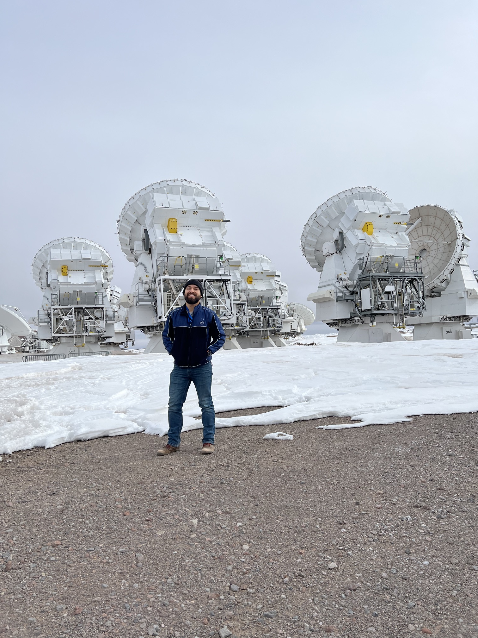
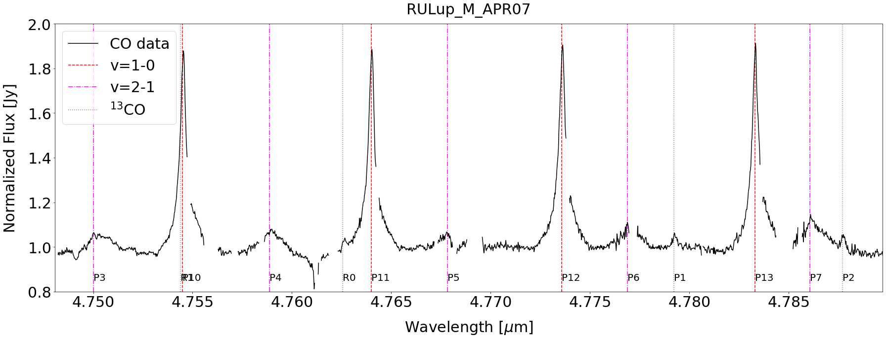
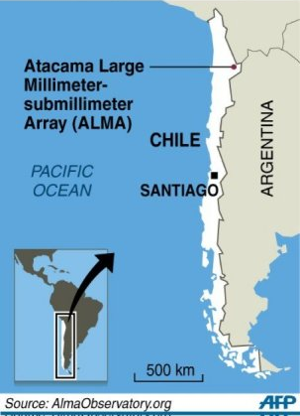
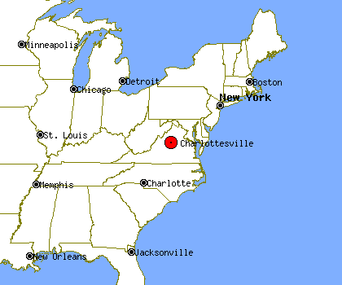
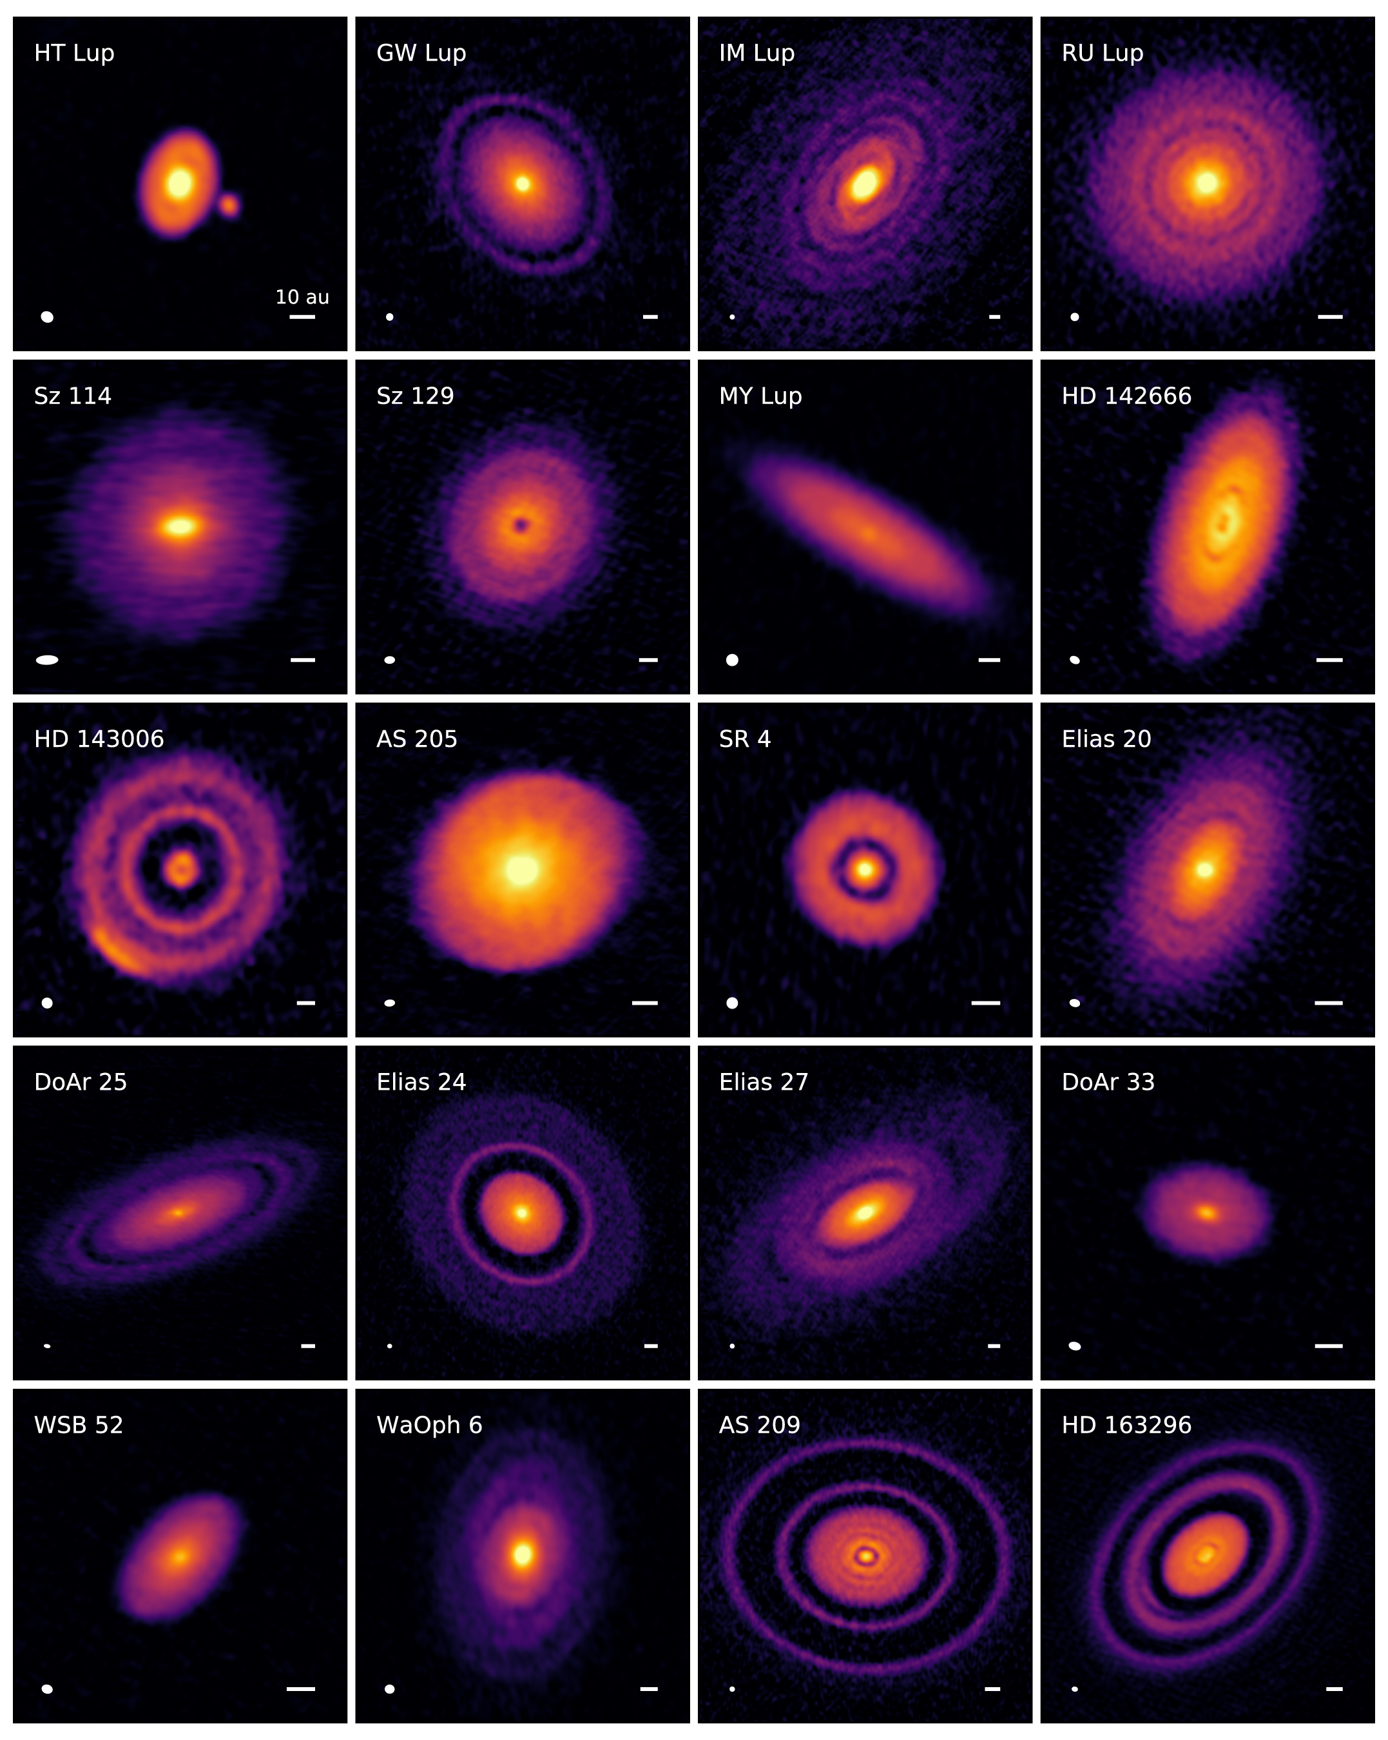

Introducciones
Analista de Datos Científicos en el Observatorio Nacional de Radio Astronomía (NRAO) en Charlottesville, VA
Tesis de Maestría: Un Estudio de la Evolución de Discos Protoplanetarios en Emisión Infrarrojo de CO
Andrews et al. (2018)

Slide 3


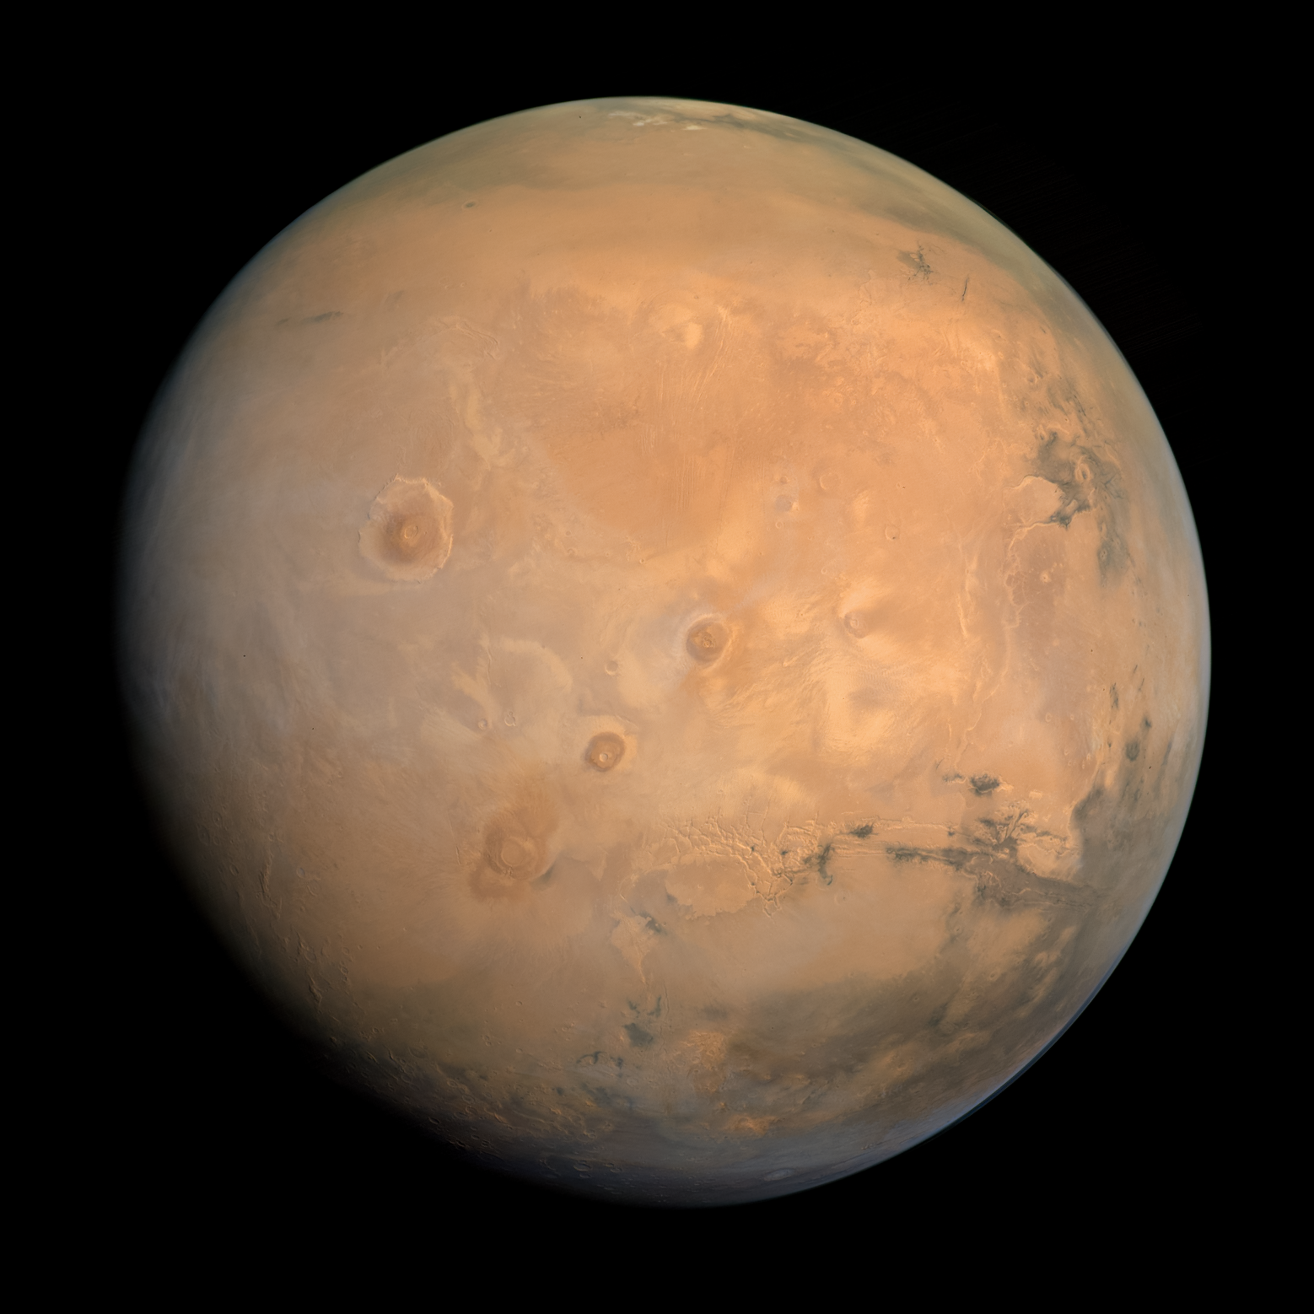
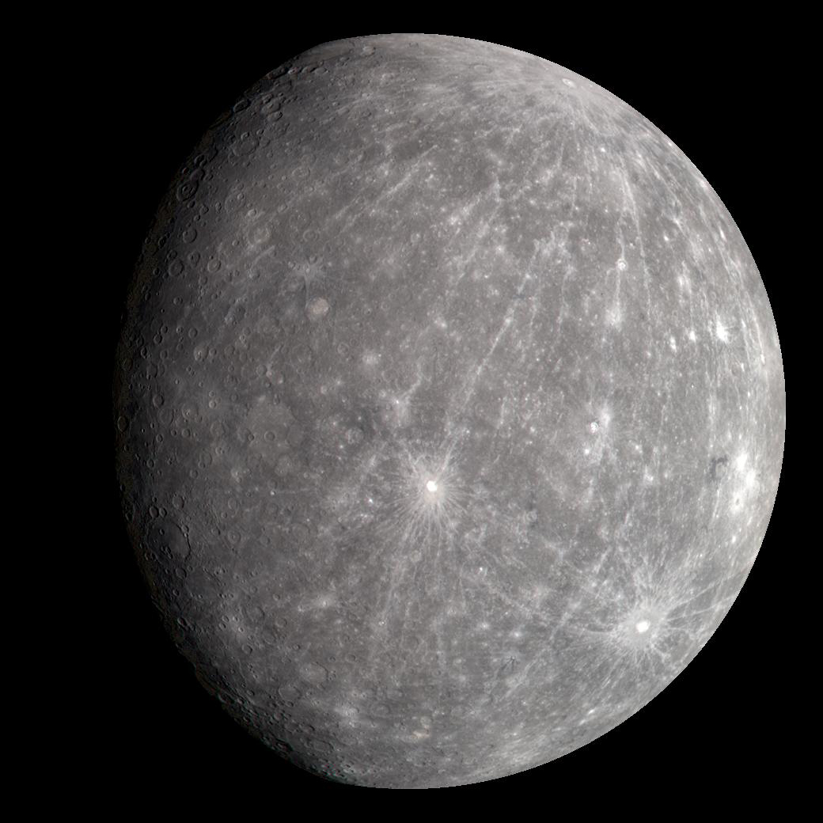
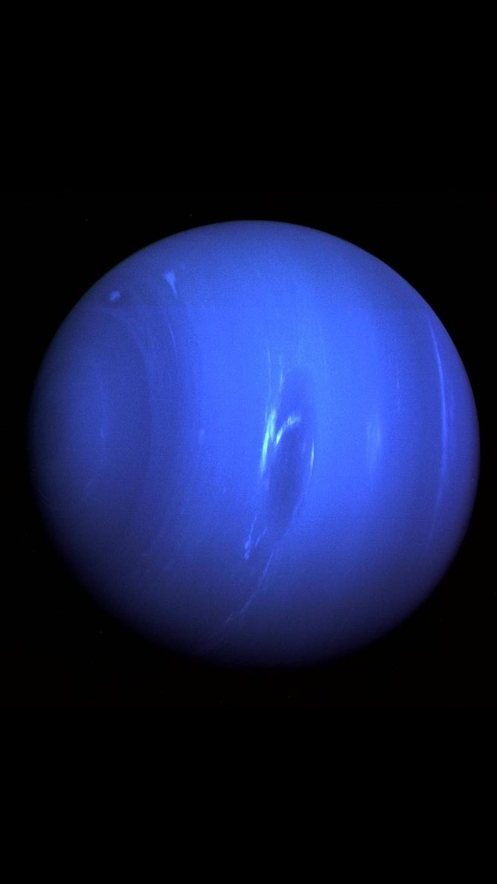
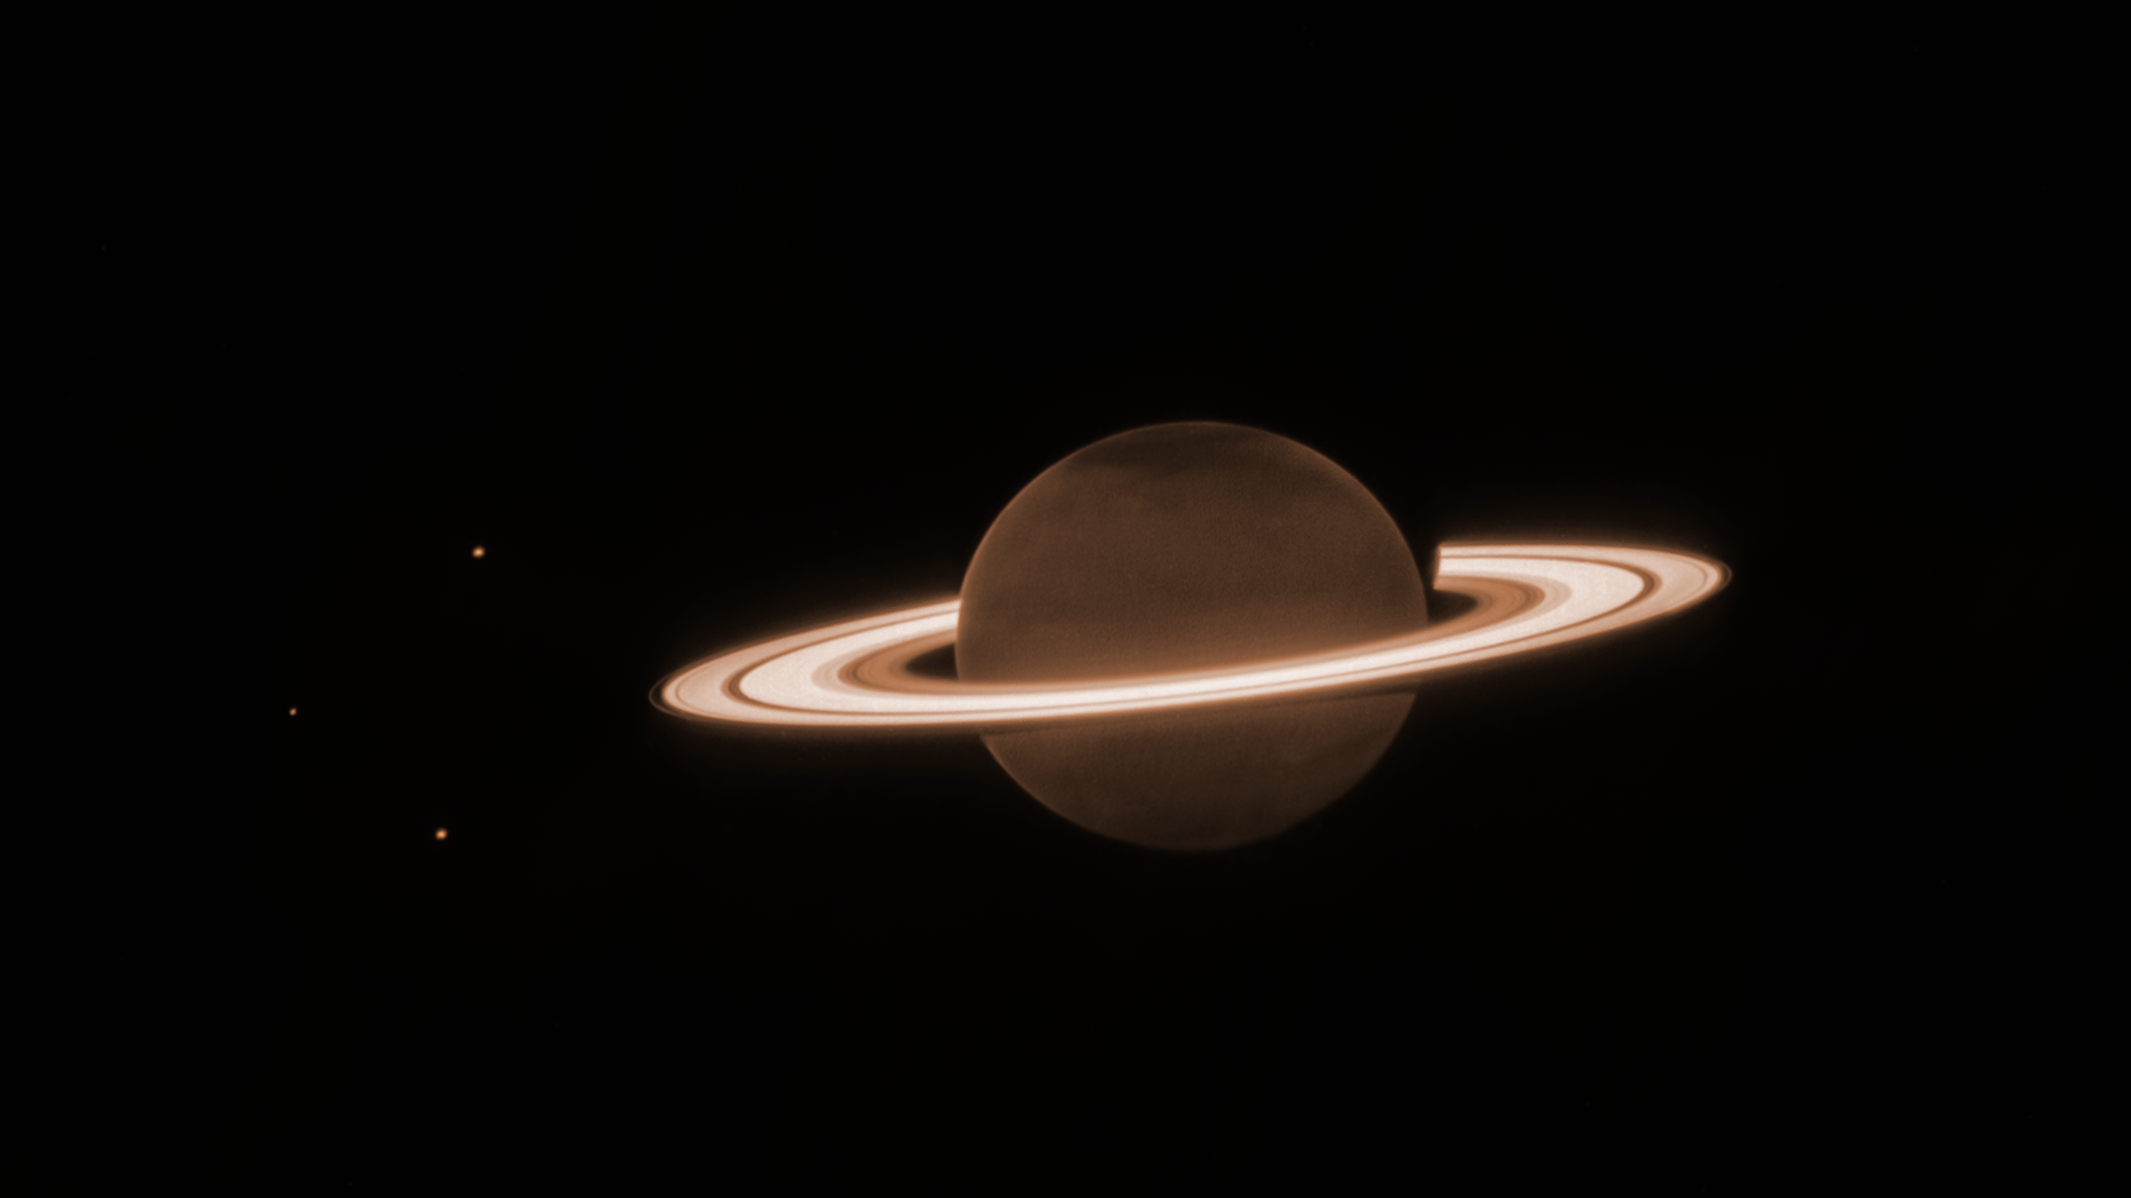
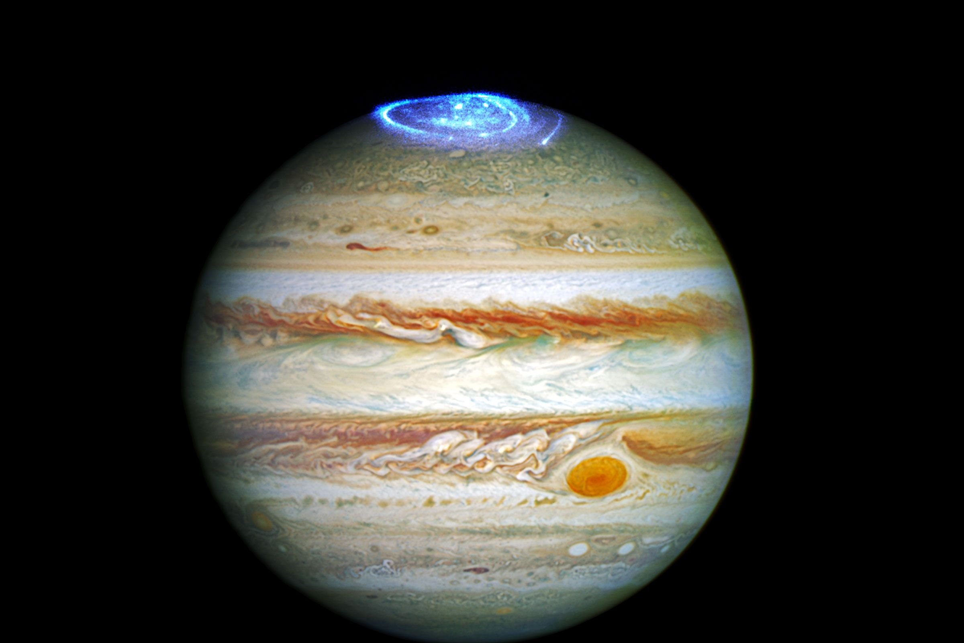
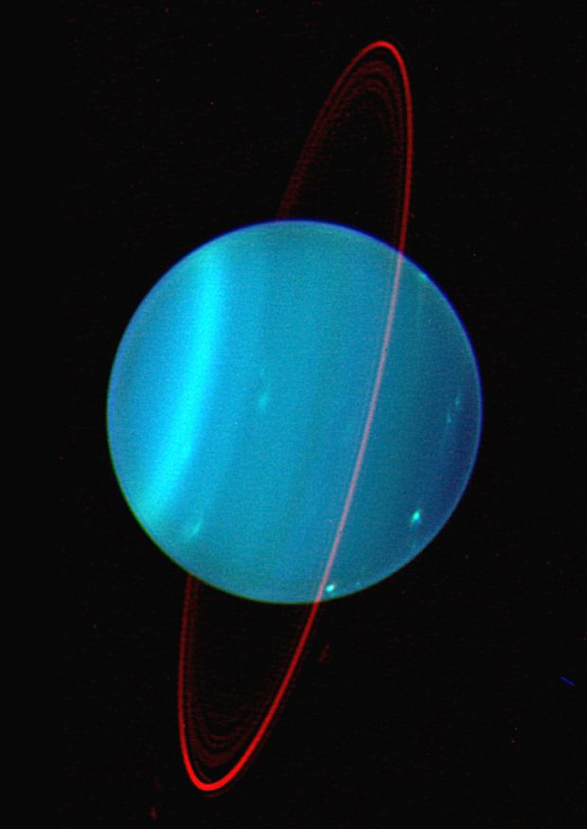
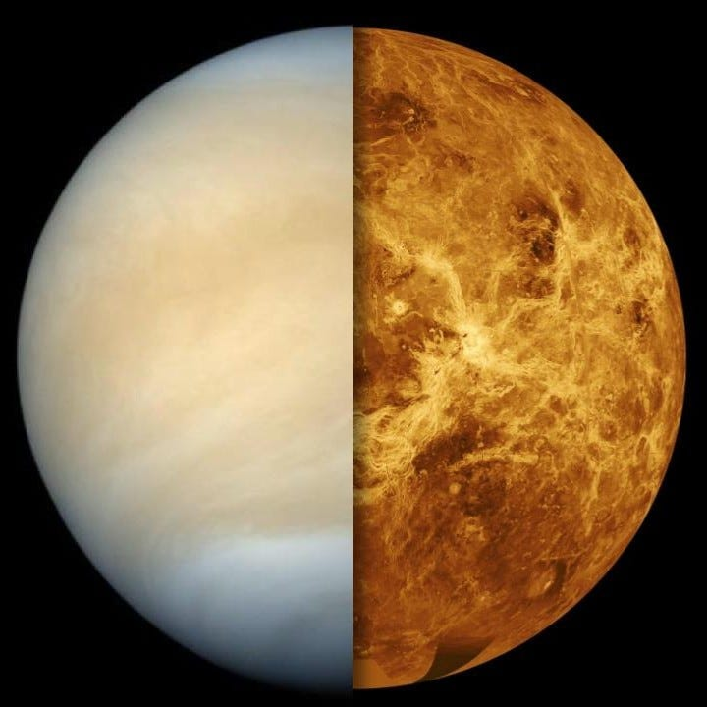
Introducciones (ustedes 🫵)

Slide 4
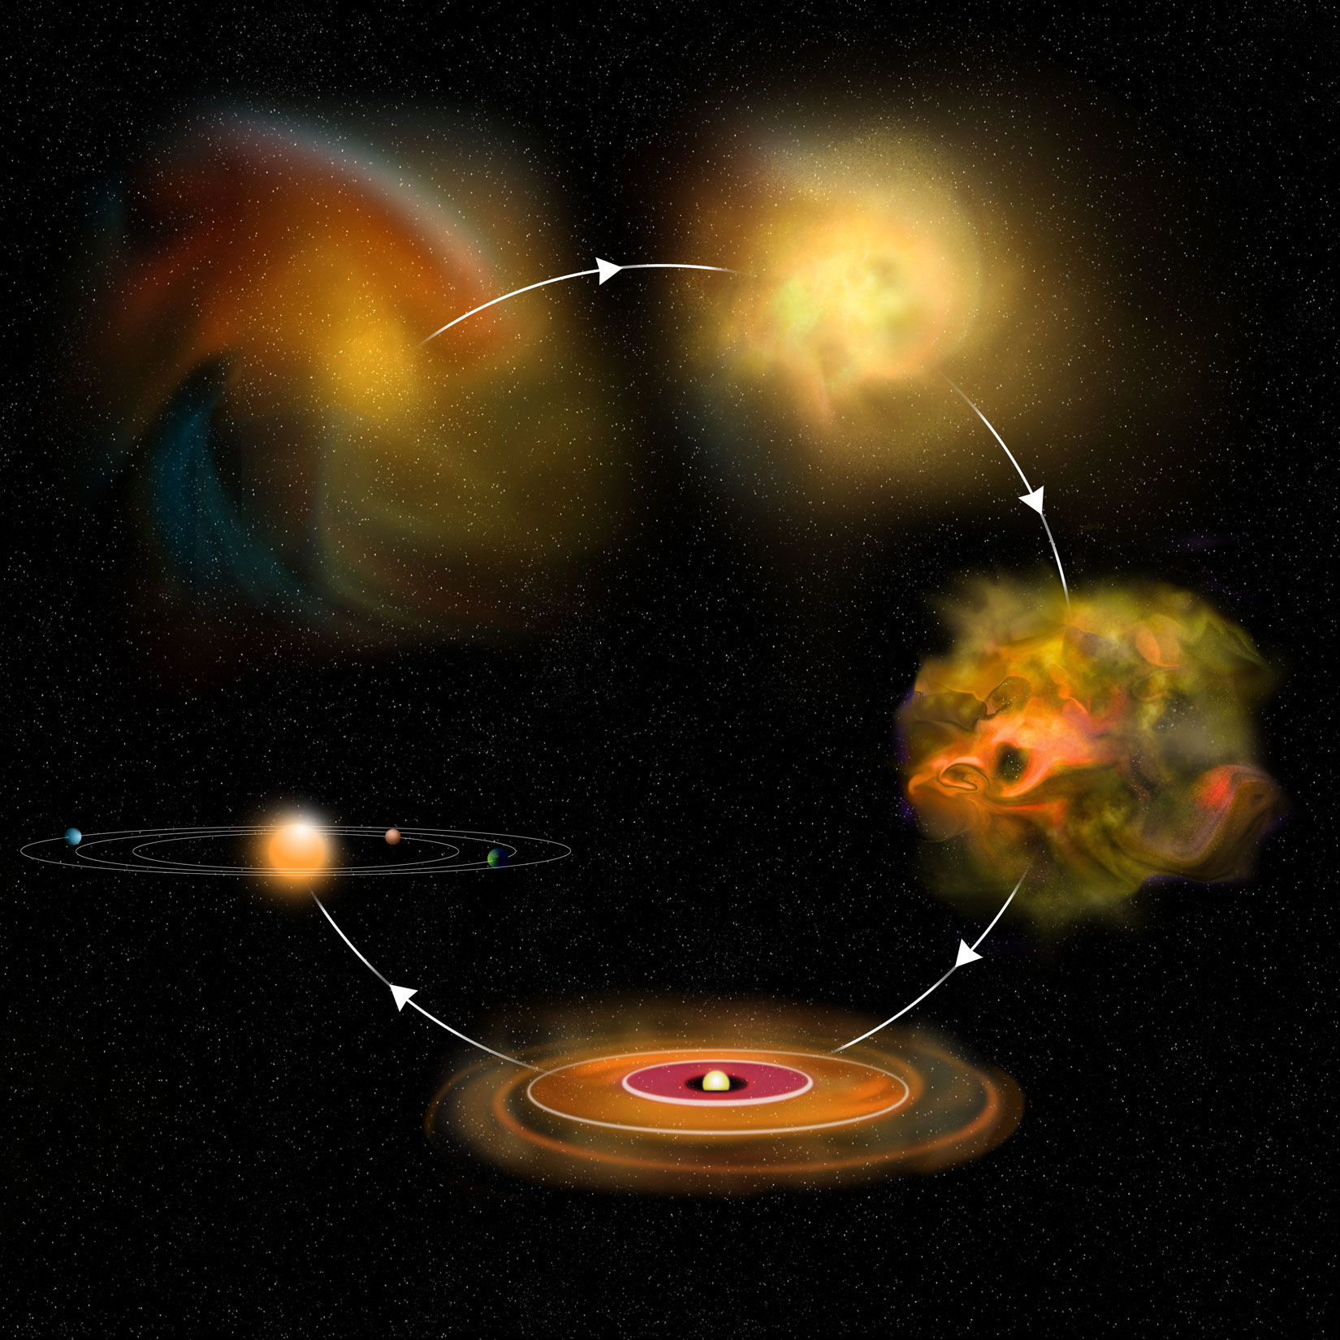
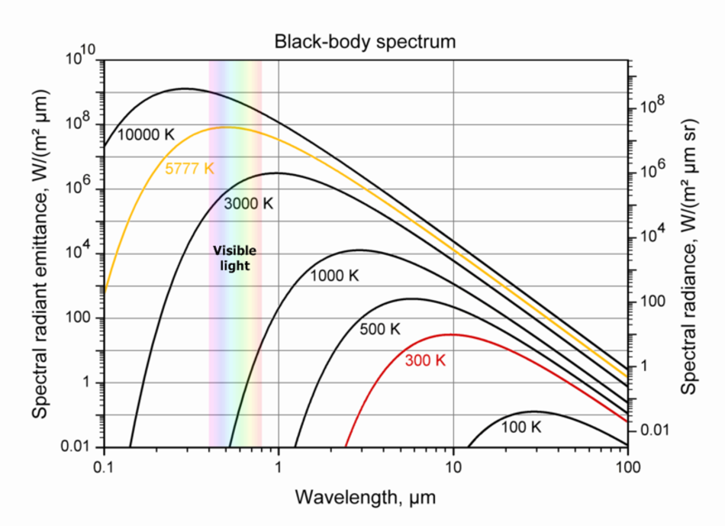
IntroducciOnes (a Discos protoplanetarios)
Clase 0
Clase I
Clase III
?
Clase II
Credit: NRAO

Slide 5
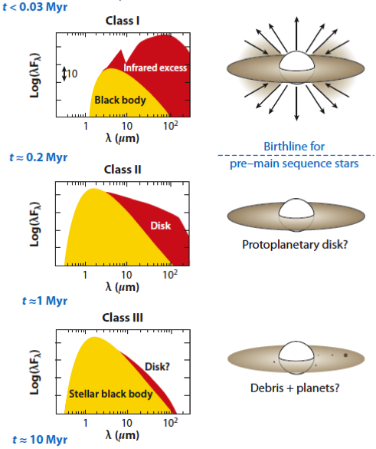
IntroducciOnes (a Discos protoplanetarios)
Clase 0
Clase I
?
?
Clase III
?
Clase II
Credit: NRAO
Credit: Turck-Chieva 2011

Slide 6
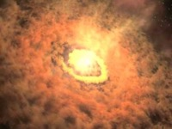
IntroducciOnes (a Discos protoplanetarios)
La evolución del interior de los discos protoplanetarios:
¿Como pasa?
¿Si estos son sitios de formación de planetas, adonde esta el material?

Slide 7
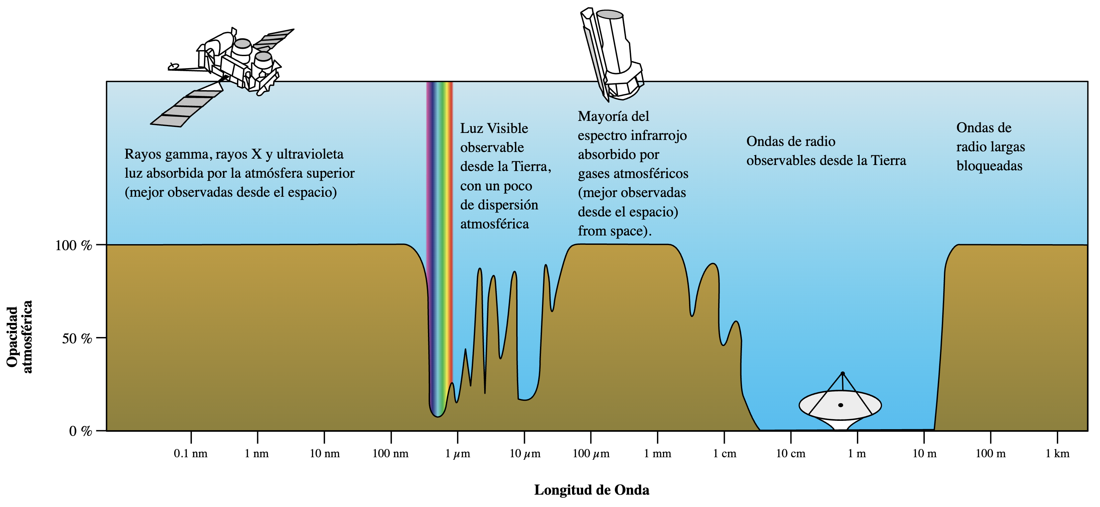
Regímenes de Observación Astronómica

Slide 8
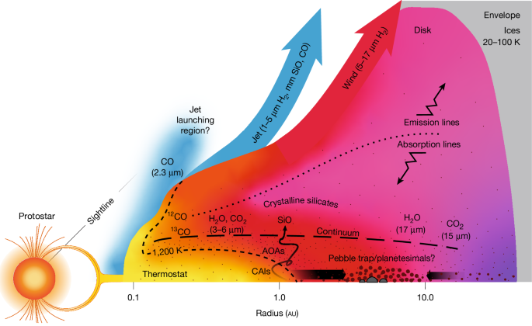
Regímenes de Observación Astronómica

Slide 9
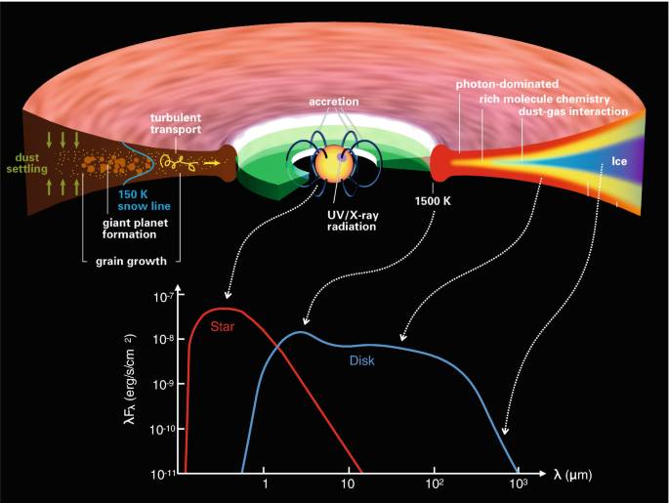
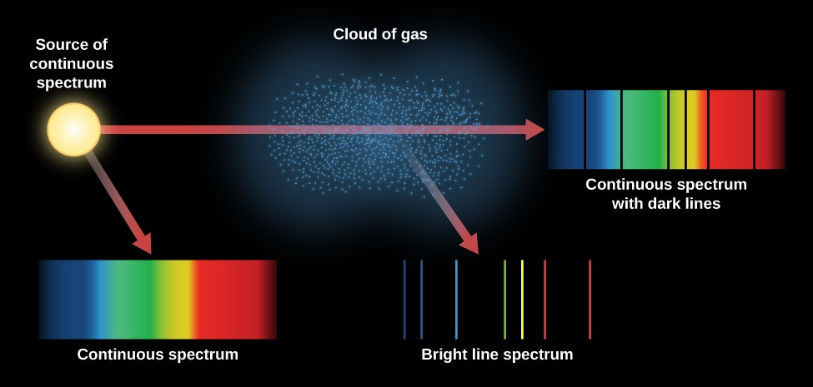
Espectroscopia molecular en discos Protoplanetarios
Credit: Henning & Semenov (2013)

Slide 10
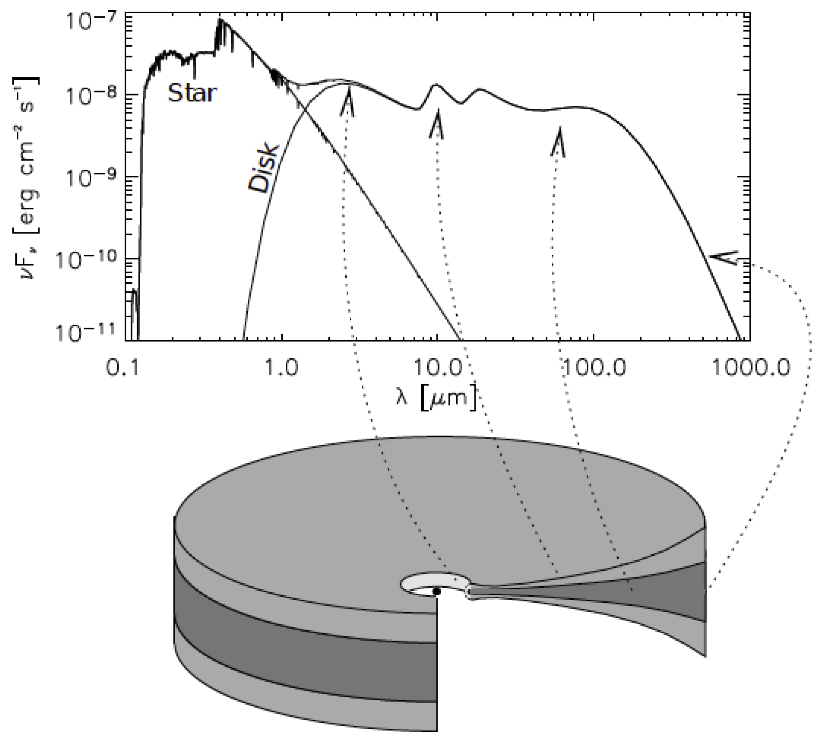
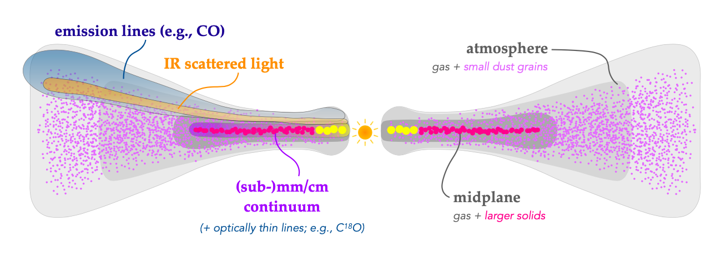
Credit: Henning & Semenov (2013)
Adapted from: Andrews (2020)

Slide 11
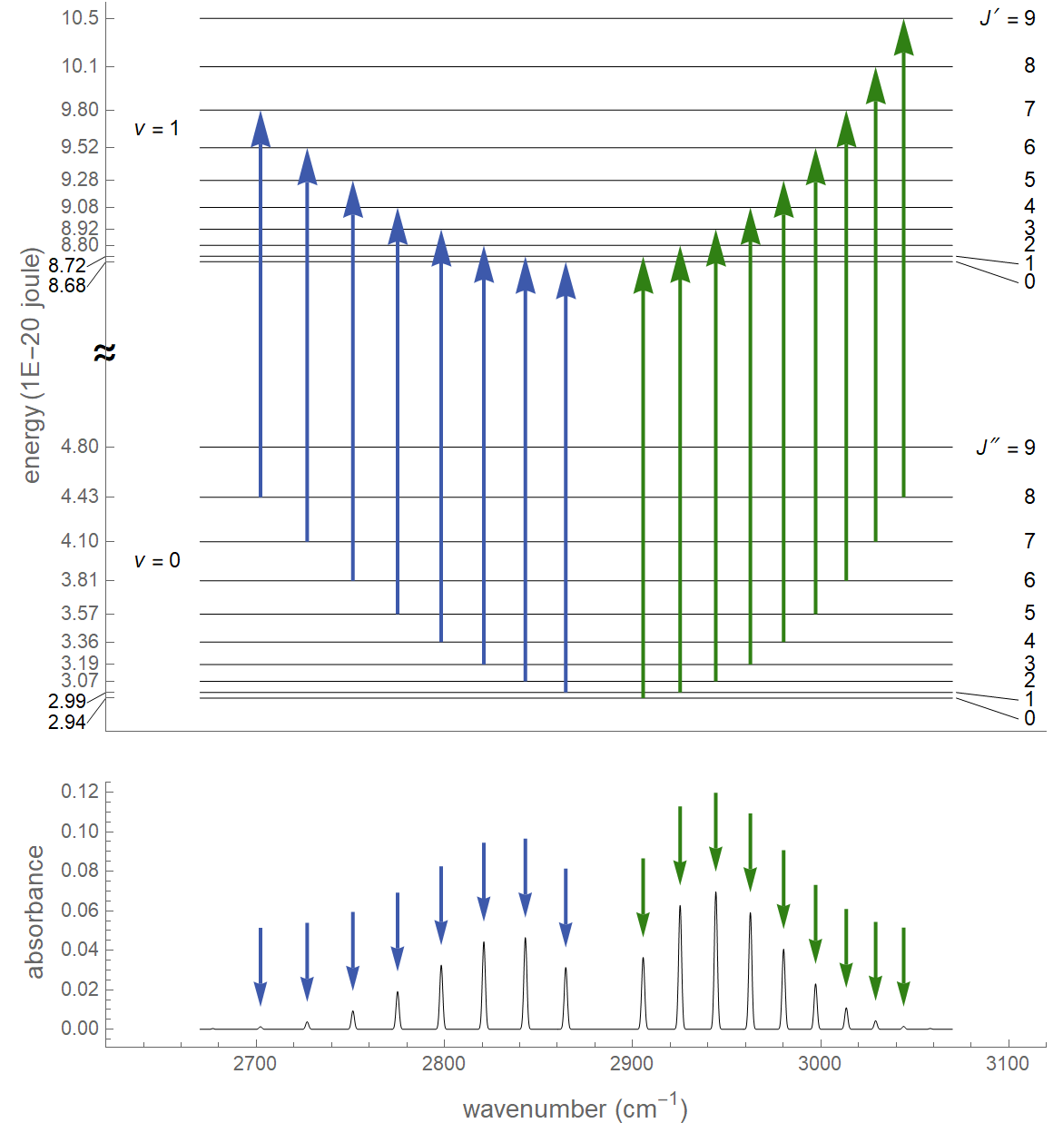
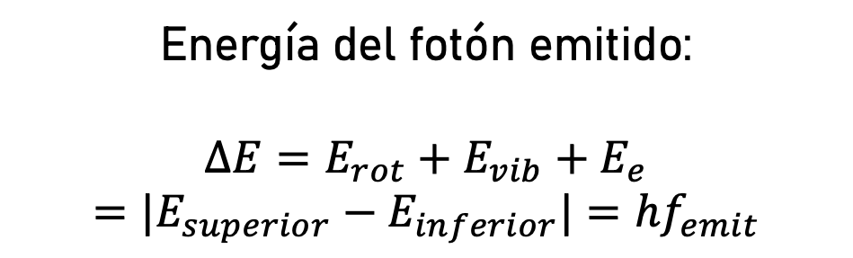
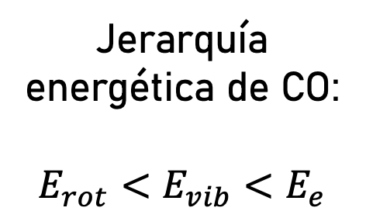
Excitación molecular
Jerarquía energética de CO:
$$E_{rot}<E_{vib}<E_{e}$$
Energía del fotón emitido:
$$ΔE=E_{rot}+E_{vib}+E_{e}=|E_{superior}−E_{inferior}|=hf_{emit}$$
Credito: Whitney R. Hess and Lisa M. Goss from Idaho State University

Slide 12
Credito: Whitney R. Hess and Lisa M. Goss from Idaho State University

Slide 13
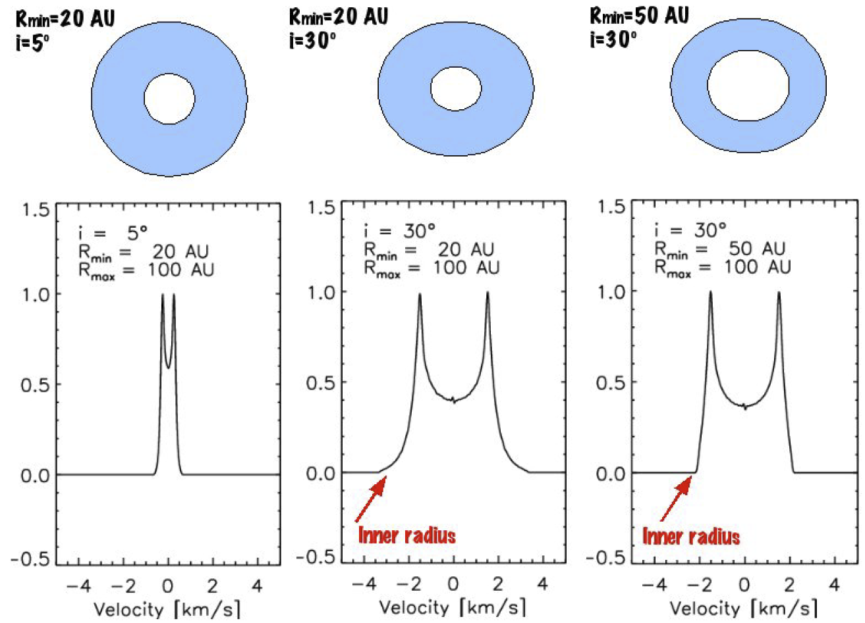
Cinematica Molecular

Slide 14
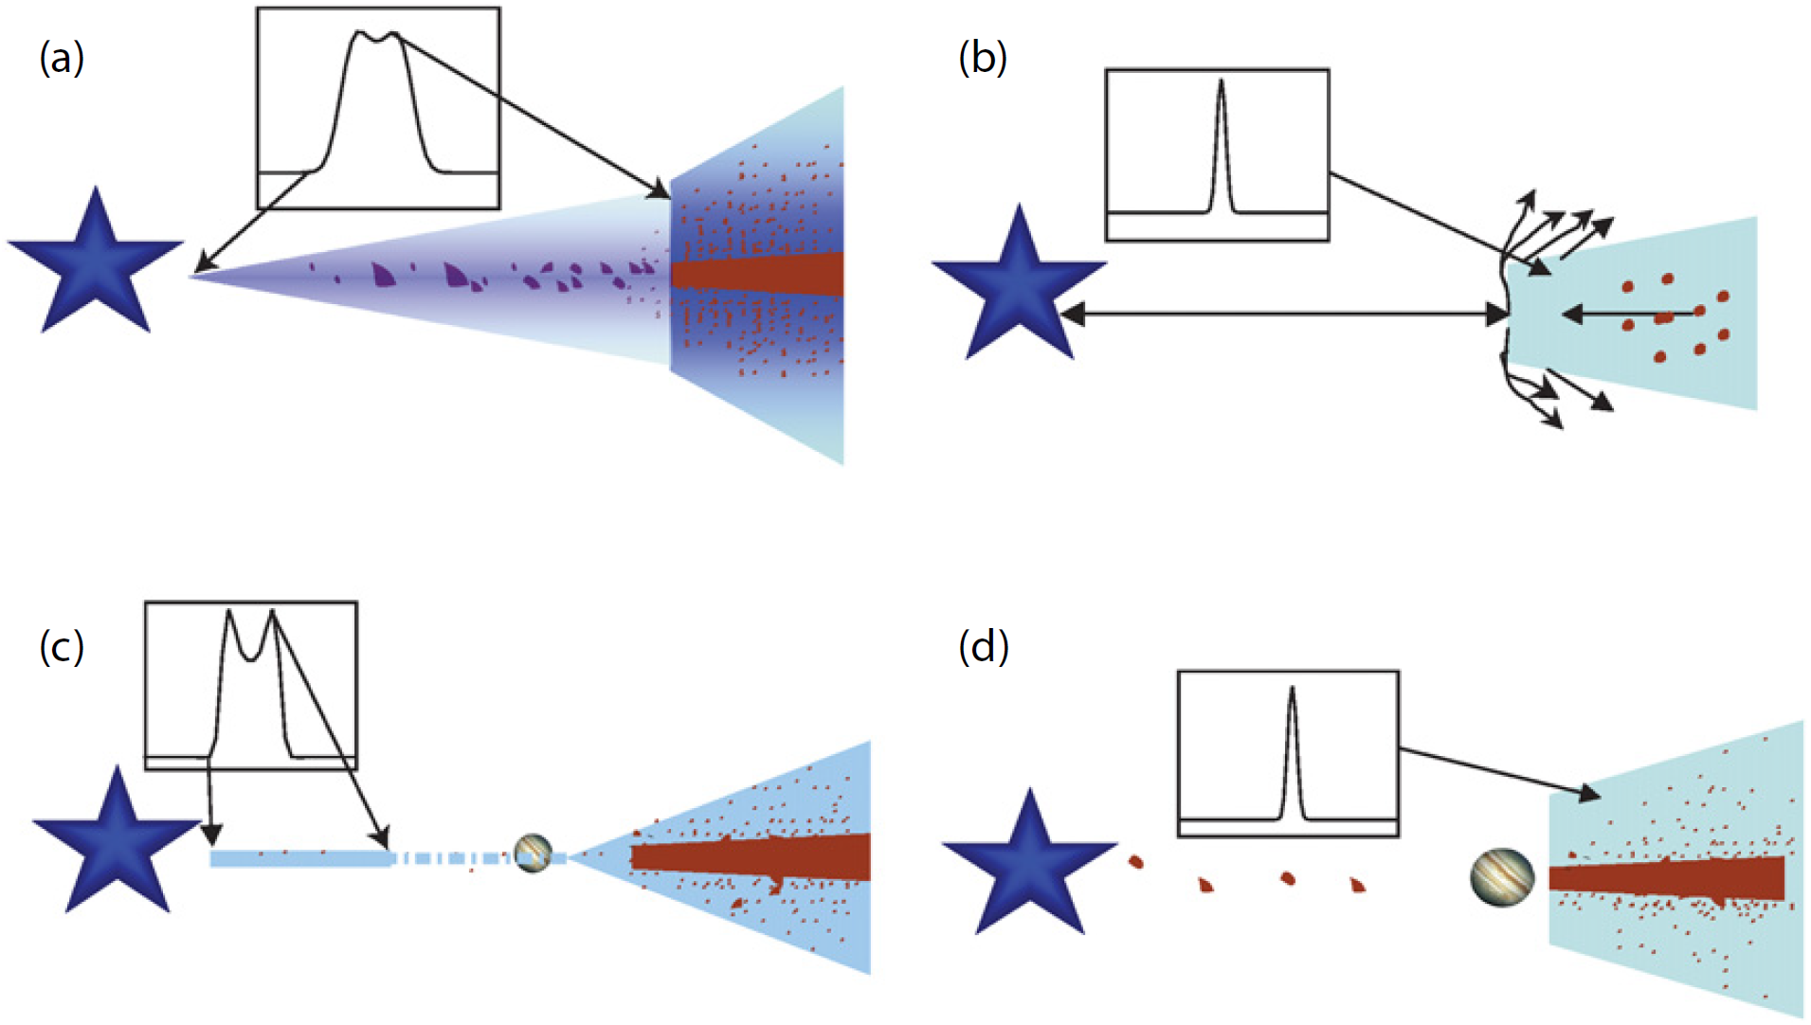
Cinematica Molecular

Slide 15
Monóxido de Carbono en el interior del disco
CO es omnipresente entre todos discos protoplanetarios
El hidrógeno molecular (H₂) es 4 órdenes de magnitud más abundante que el CO pero carece de un dipolo eléctrico permanente
CO rovibracional se excita de manera eficiente en las condiciones cálidas de formación planetaria del disco interno
La capa superficial se observa con mayor facilidad porque es ópticamente delgada y está directamente expuesta a la irradiación estelar, a diferencia de las capas interiores protegidas
La temperatura del gas emisor puede deducirse a partir de las relaciones entre las líneas de emisión, la masa del gas y las densidades de columna, suponiendo que el gas sea ópticamente delgado, así como de la dinámica de la zona emisora del gas

Slide 16
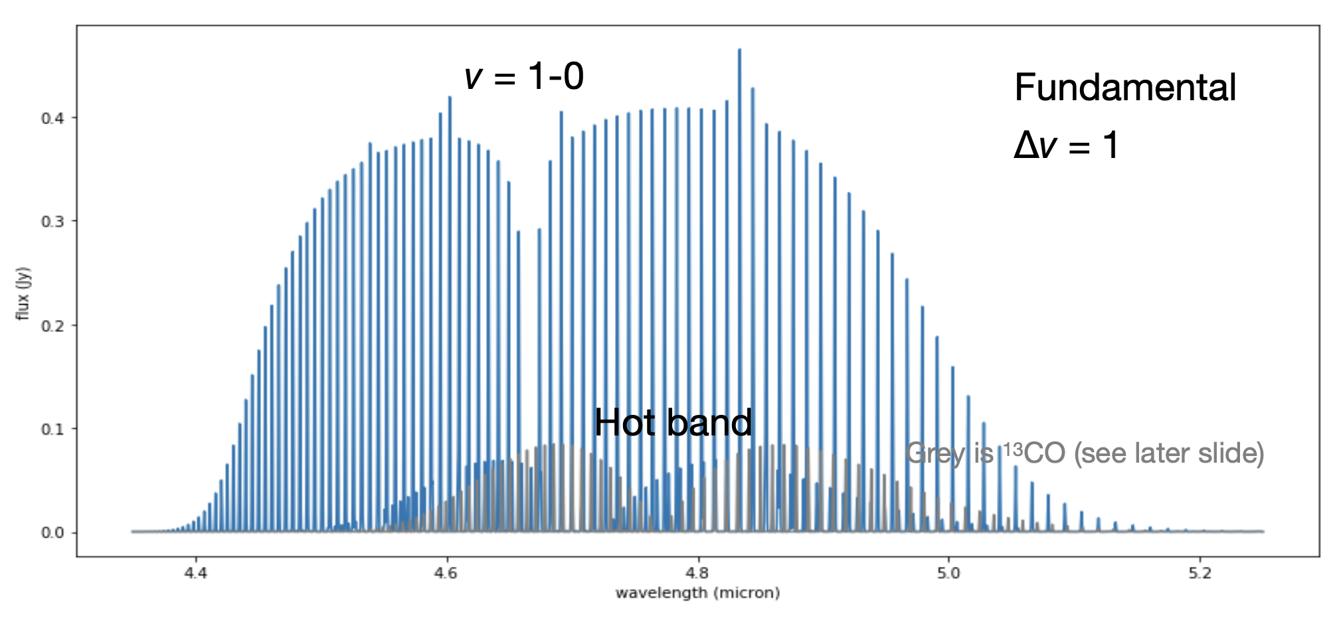
Monóxido de Carbono en el interior del disco

Slide 17
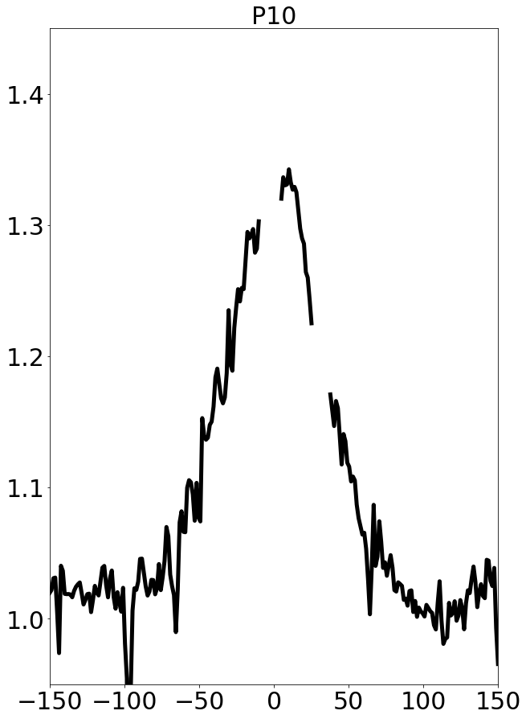
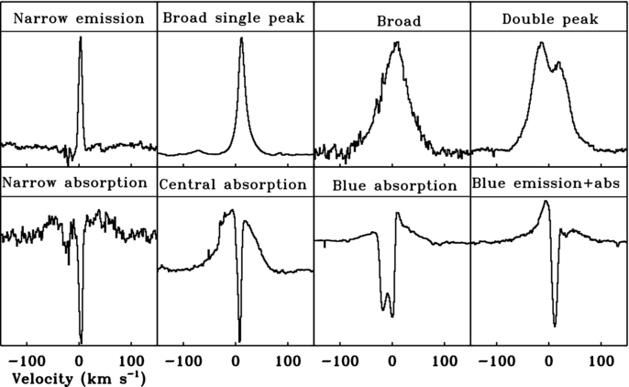
Monóxido de Carbono en el interior del disco

Slide 18
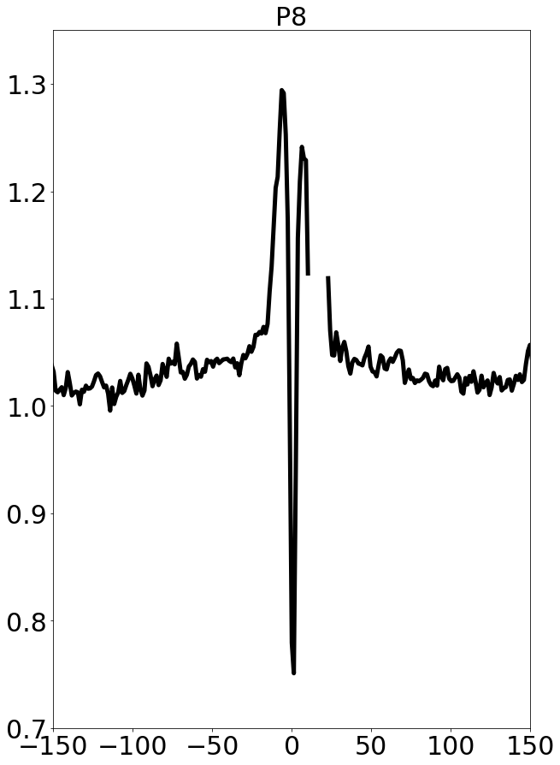
Monóxido de Carbono en el interior del disco

Slide 19
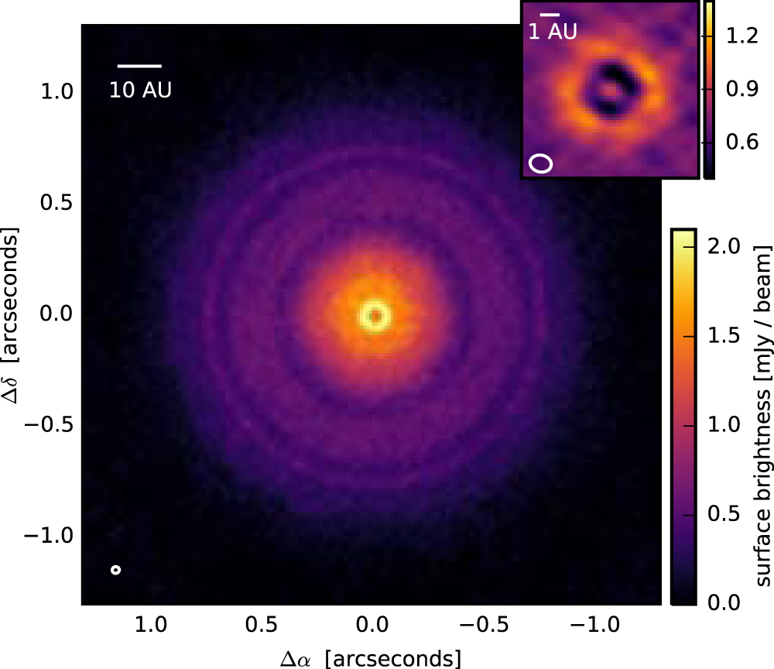
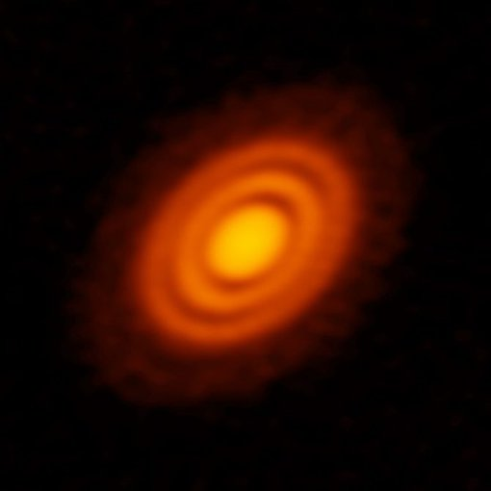
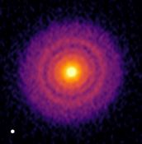
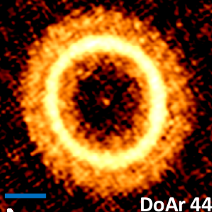
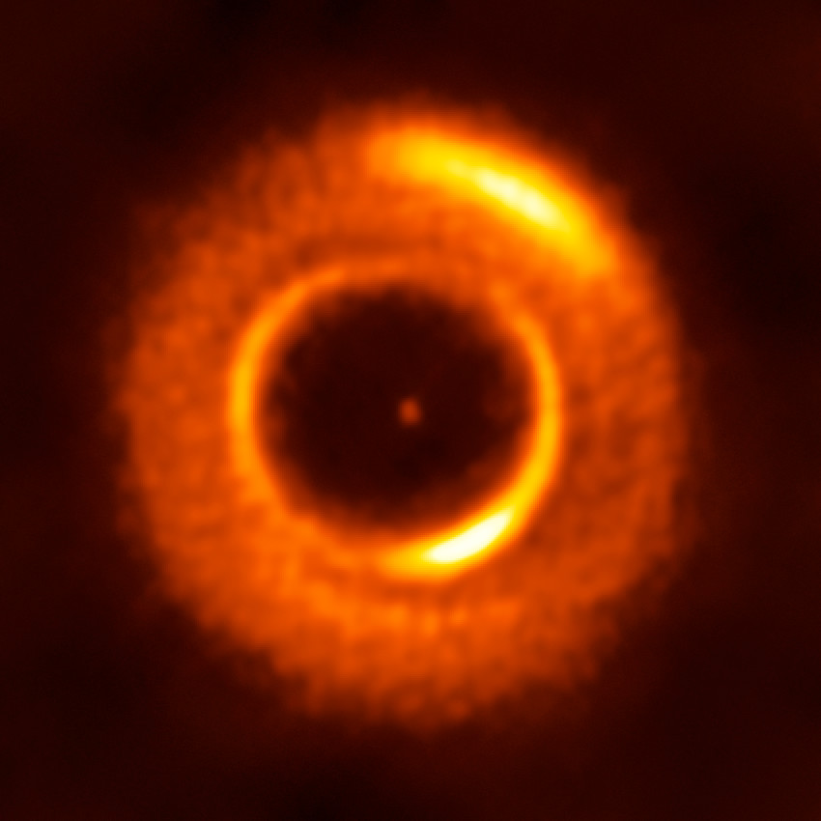
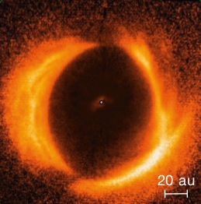
Desarrollo del interior
¿Que nos dice nuestros datos del interior del disco?
Disco relleno
Disco transicional

Slide 20
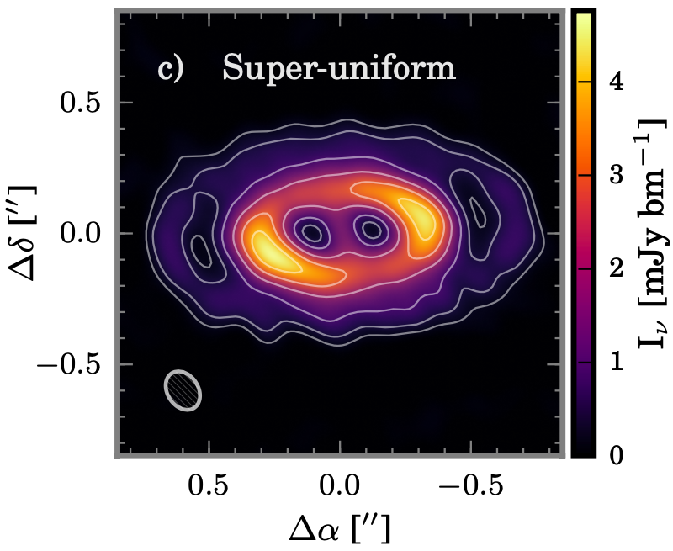
8 discos, 8 grupos
¡Ahora nos toca analizar nuestra muestra de discos!

Slide 21
Actividad 1
Navegar al GitHub y el Jupyter Notebook
Github Repo
https://github.com/mas-astro/inspirastem-ppd-CO/tree/main/01_intro
Google Colab
https://colab.research.google.com/github/mas-astro/inspirastem-ppd-CO/blob/main/01_intro/dia_1_actividad1.ipynb

Slide 22
Instrucciones actividad 1
Abre el Jupyter Notebook y ejecuta las celdas una por una.
Sigue las instrucciones del Notebook.
Finalmente, cargarás tus espectros de disco y tomarás nota de cualquier cosa interesante o destacada en tus espectros para discutir en grupo y familiarizarte con tu disco.

Slide 23
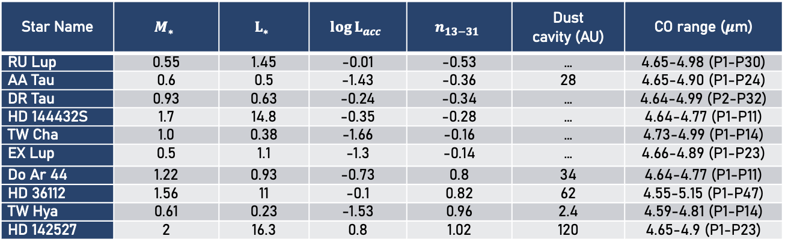
8 discos, 8 grupos
Star Name | $$M_{∗}$$ | $$L_{∗}$$ | $$\log{L_{acc}}$$ | $$n_{13−31}$$ | Dust cavity (AU) | CO range ($μ$m)
RU Lup | 0.55 | 1.45 | -0.01 | -0.53 | … | 4.65-4.98 (P1-P30)
AA Tau | 0.6 | 0.5 | -1.43 | -0.36 | 28 | 4.65-4.90 (P1-P24)
DR Tau | 0.93 | 0.63 | -0.24 | -0.34 | … | 4.64-4.99 (P2-P32)
HD 144432S | 1.7 | 14.8 | -0.35 | -0.28 | … | 4.64-4.77 (P1-P11)
TW Cha | 1.0 | 0.38 | -1.66 | -0.16 | … | 4.73-4.99 (P1-P14)
EX Lup | 0.5 | 1.1 | -1.3 | -0.14 | … | 4.66-4.89 (P1-P23)
Do Ar 44 | 1.22 | 0.93 | -0.73 | 0.8 | 34 | 4.64-4.77 (P1-P11)
HD 36112 | 1.56 | 11 | -0.1 | 0.82 | 62 | 4.55-5.15 (P1-P47)
TW Hya | 0.61 | 0.23 | -1.53 | 0.96 | 2.4 | 4.59-4.81 (P1-P14)
HD 142527 | 2 | 16.3 | 0.8 | 1.02 | 120 | 4.65-4.9 (P1-P23)
Sources: Data from Allen et al. 2017; Andrews et al. 2016; Fairlamb et al. 2015; Fang et al. 2018; Francis et al. 2020; Furlan et al. 2009; Herczeg and Hillenbrand 2014; Ingleby et al. 2013; Long et al. 2019; Maaskant et al. 2014; Manara et al. 2016; Menu et al. 2015; Mendigutía et al. 2014; Pascucci et al. 2016; Pinilla et al. 2018; Salyk et al. 2013; Vioque et al. 2018.

